Slide 1


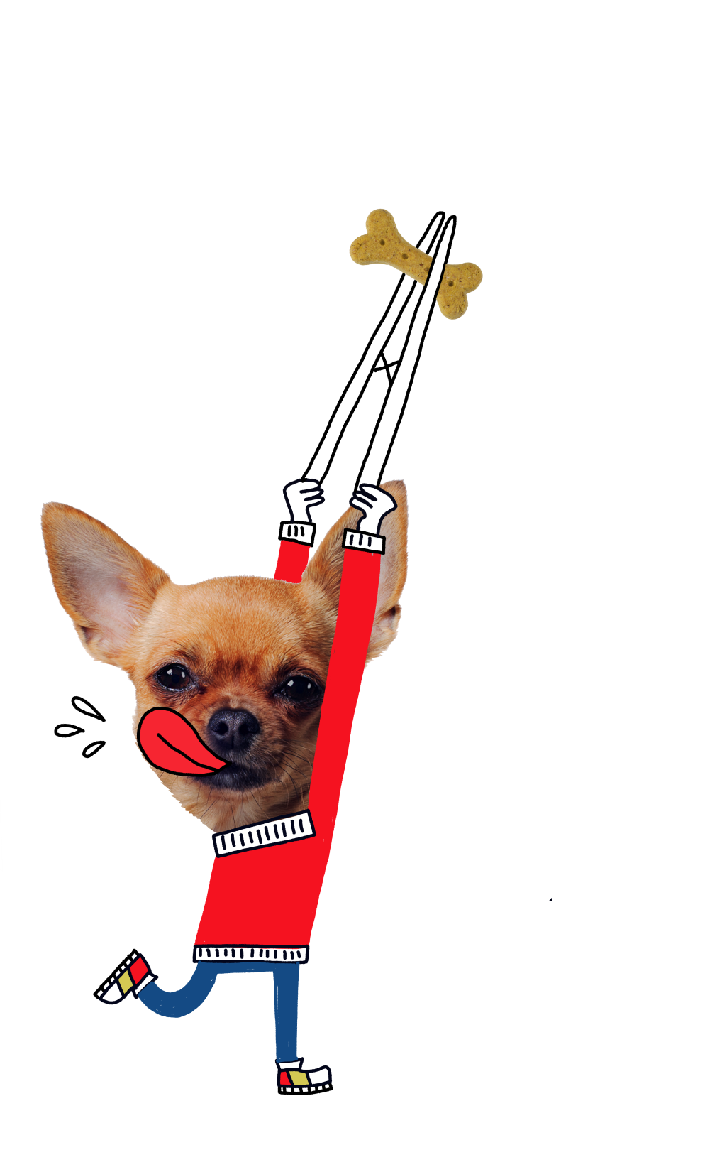
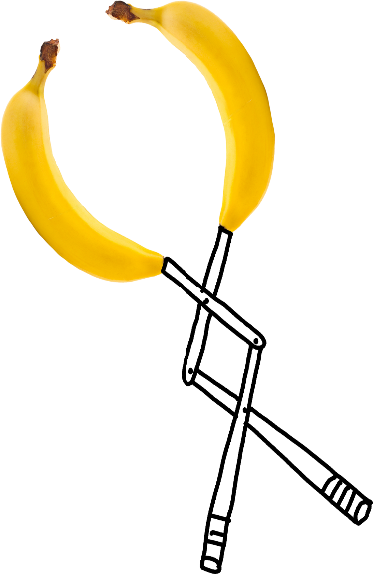
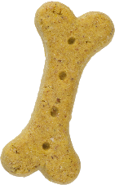
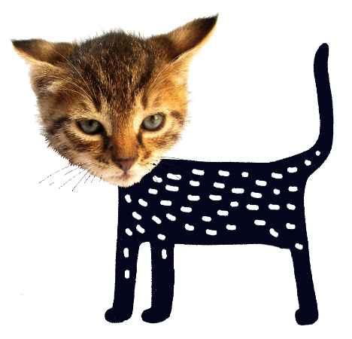


1er cycle

Slide 2
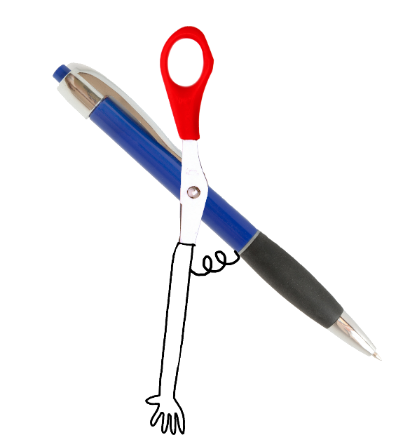

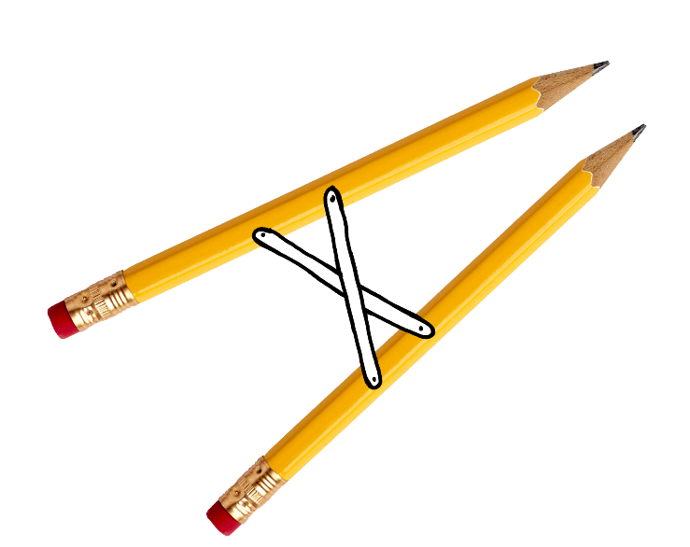

Mise en situation
Ton défi
Concevoir une pince afin de ramasser des
objets et d’accumuler 150 points.

Slide 3

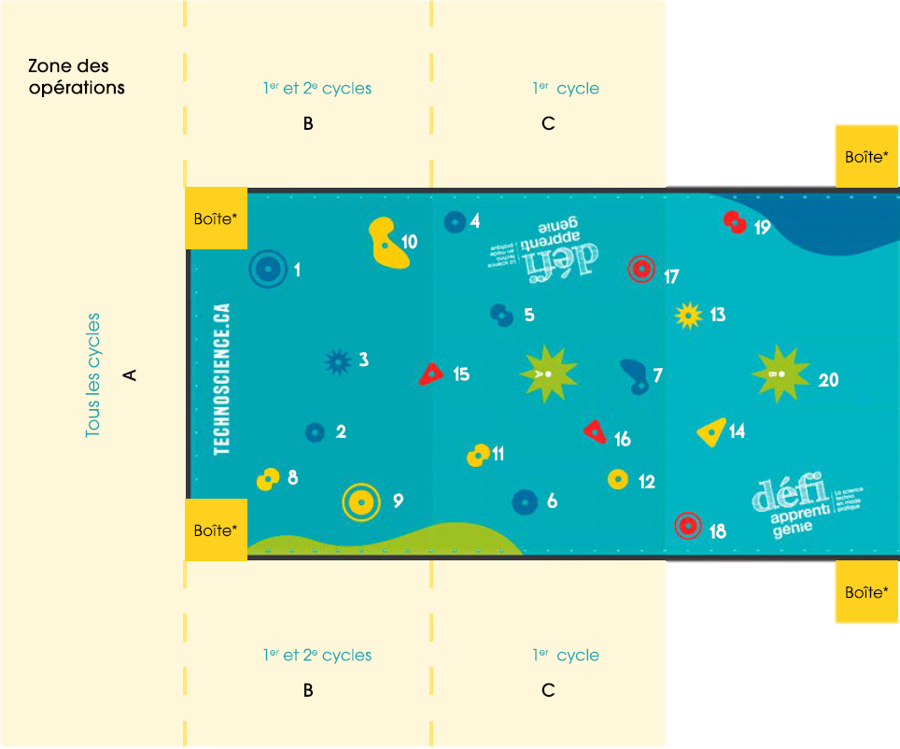


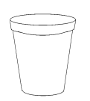
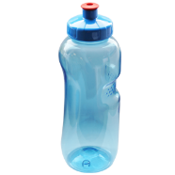






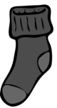


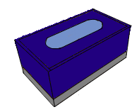




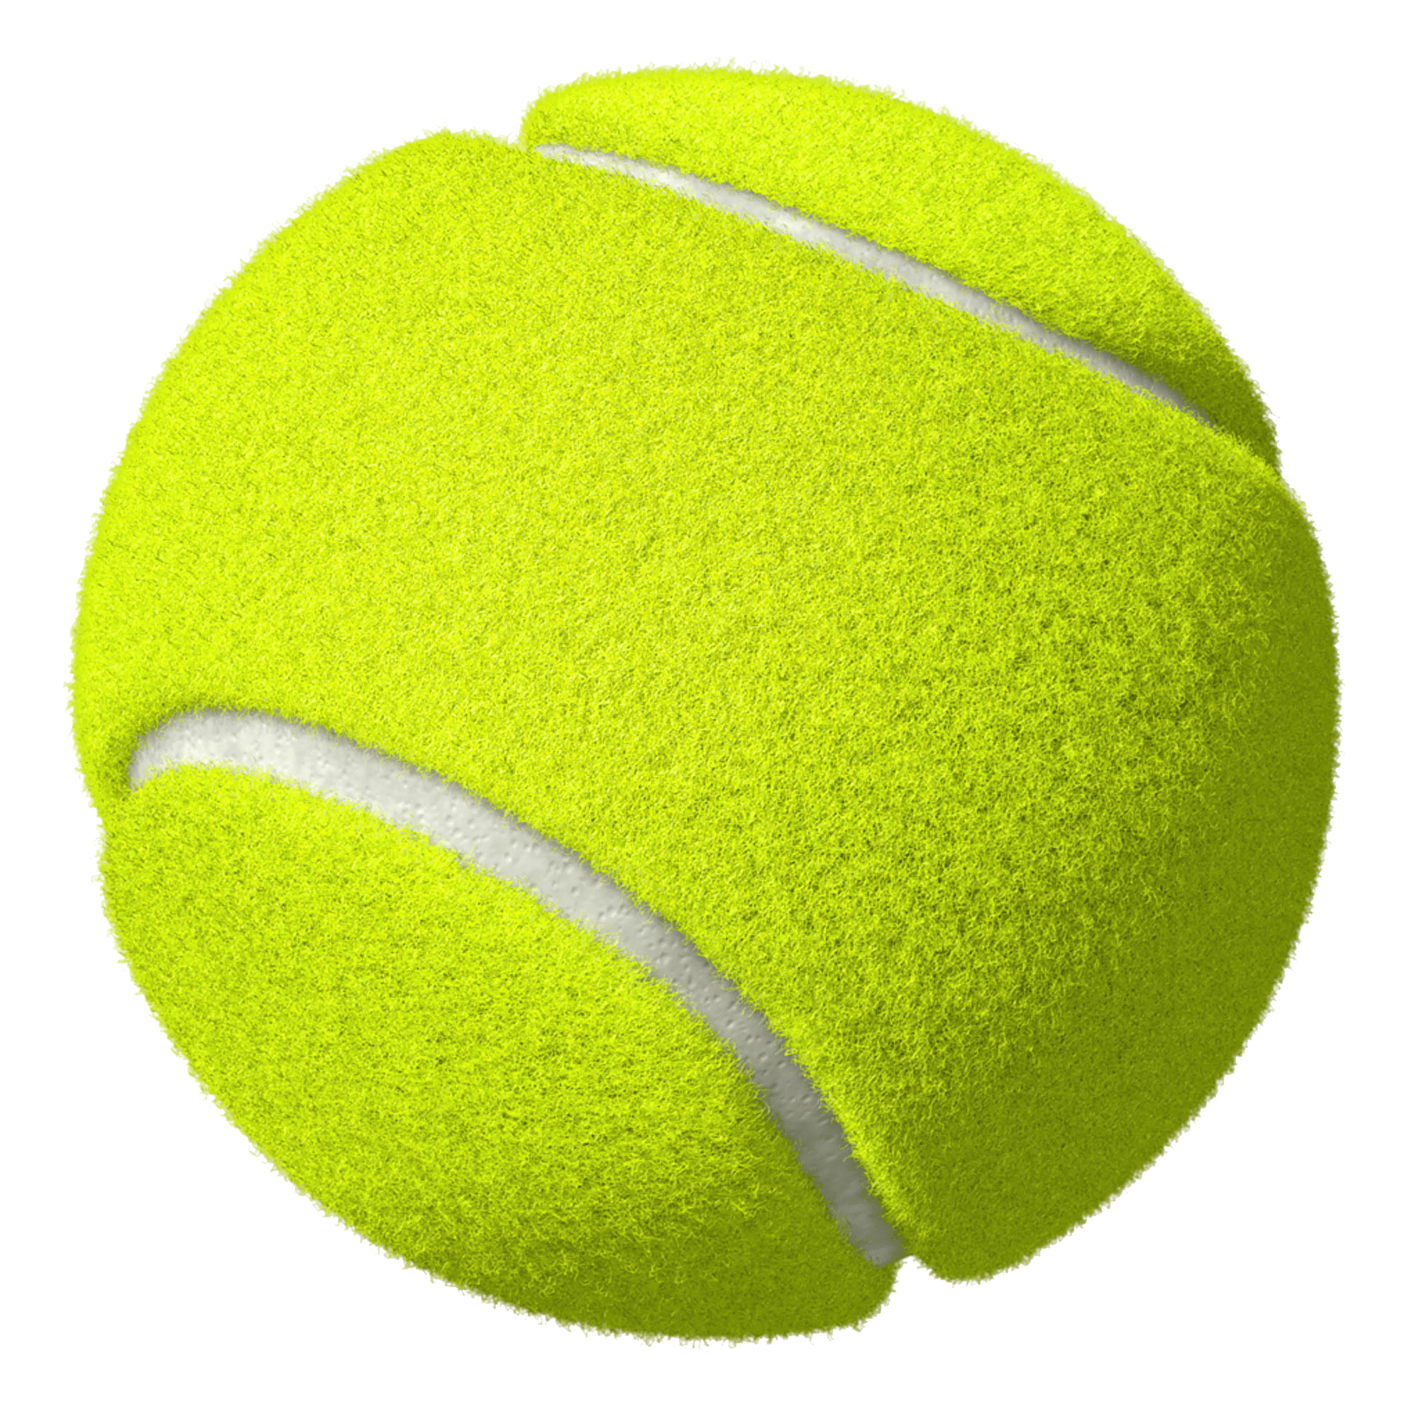


N’oublie pas, tu peux te promener dans toutes les zones!
= 10 points
= 20 points
= 30 points
= 50 points

Slide 4
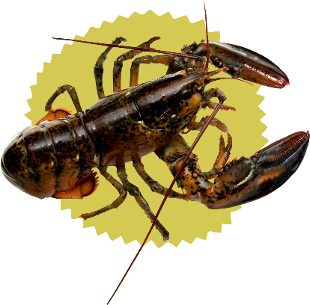
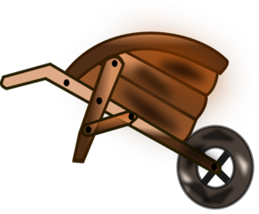
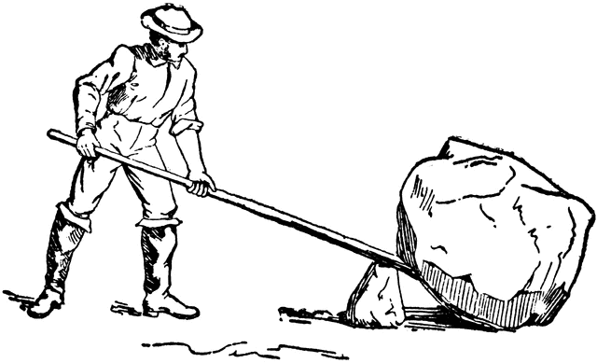
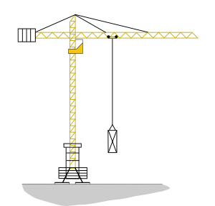
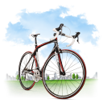

Activité 1
Une machine?
Les humains utilisent des machines simples dans de nombreux contextes pour faciliter leur travail.
Exemples :

Slide 5

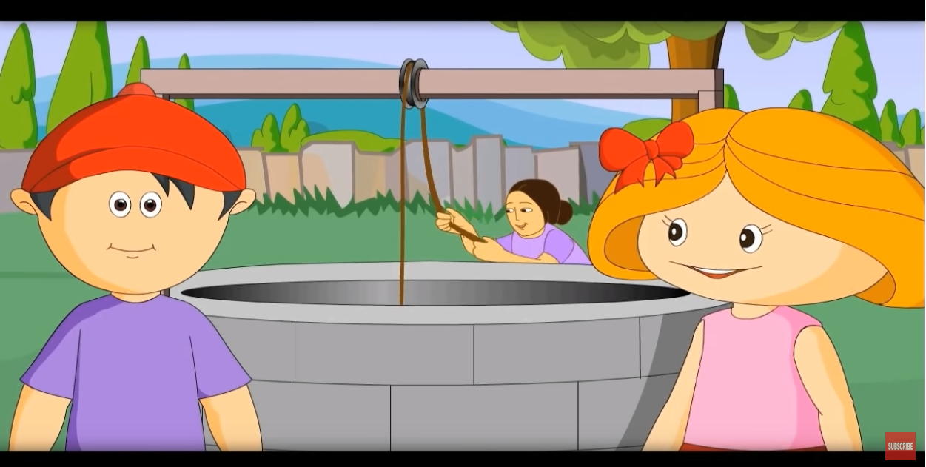
Activité 1
Une machine?
Pour voir le clip vidéo, cliquer sur l’image.
Note : en anglais seulement.

Slide 6

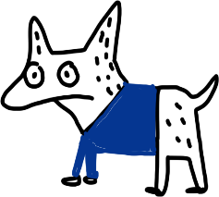
Activité 2
Leviers et cie!

Slide 7

Activité 2
Leviers et cie!
Point
d’appui
Force
Charge

Slide 8
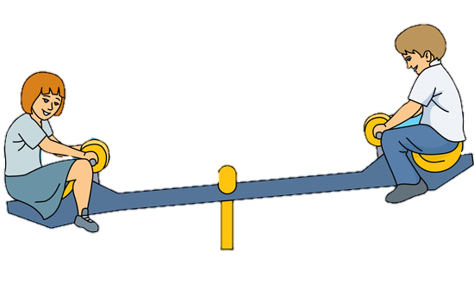
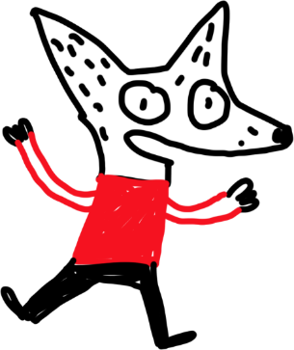
Activité 2
Leviers et cie!
Où se trouve le point d’appui?
P

Slide 9
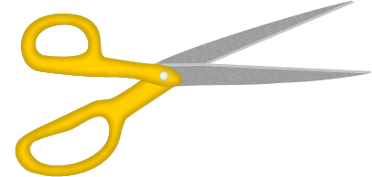
Activité 2
Leviers et cie!
C
P
F
Où se trouve la charge?
Où se trouve le point d’appui?
Où applique-t-on la force?
*Attention, dans les leviers doubles, la force et la charge sont à deux endroits.*

Slide 10

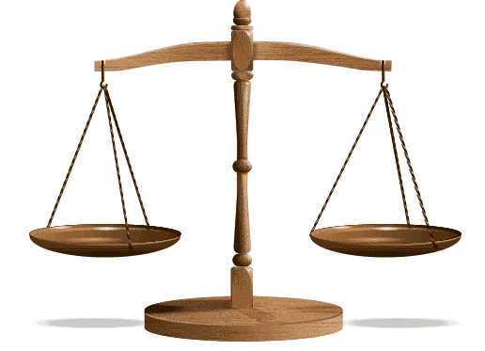
Activité 2
Leviers et cie!
P
Où se trouve le point d’appui?

Slide 11

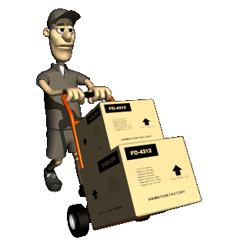
Activité 2
Leviers et cie!
F
C
P
Où se trouve la charge?
Où se trouve le point d’appui?
Où applique-t-on la force?

Slide 12
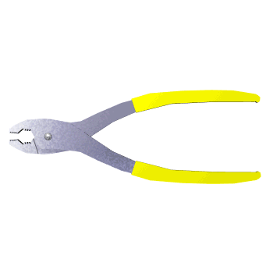

Activité 2
Leviers et cie!
C
P
F
Où se trouve le point d’appui?
Où applique-t-on la force?
Où se trouve la charge?
*Attention, dans les leviers doubles, la force et la charge sont à deux endroits.*

Slide 13

Activité 2
Leviers et cie!
F
P
C
Où se trouve le point d’appui?
Où applique-t-on la force?
Où se trouve la charge?
*Attention, dans les leviers doubles, la force et la charge sont à deux endroits.*

Slide 14

Activité 3
Explorons les leviers

Slide 15
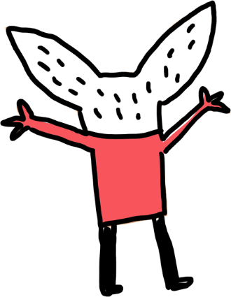
Activité 3
Explorons les leviers
Plus grande force

Slide 16
Activité 3
Explorons les leviers
Plus petite force

Slide 17


À toi de jouer
maintenant!

